Slide 1
3 LAS FORMAS DEL RELIEVE TERRESTRE
El relieve de los continentes
Montañas
El relieve costero
Península
El relieve submarino
Plataformas continentales
Llanura abisal
Valles
Llanuras
Mesetas o altiplanos
Cabo
Golfo
Isla
Ría
Dorsal oceánica
Fosas marinas
Talud continental

Slide 2
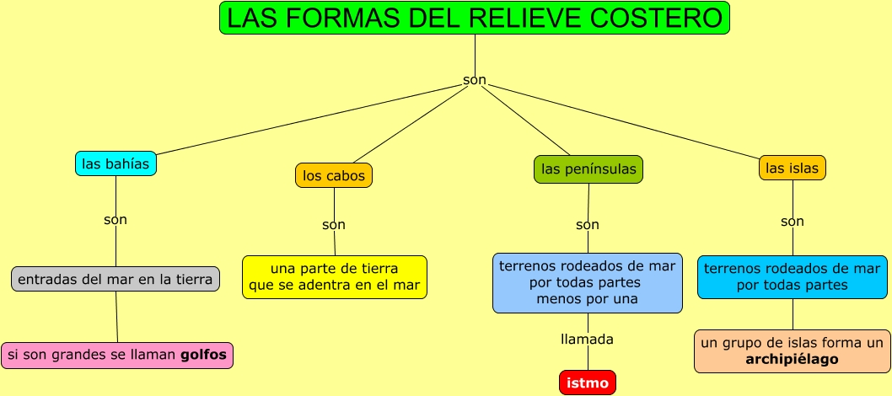

Slide 3
EL RELIEVE COSTERO
PENINSULA | CABO | GOLFO | ISLA | RÍAS
Trozo de tierra rodeada de agua por todas partes menos por una, el istmo que la une al continente. | Es un promontorio que penetra en el mar más que el resto del litoral. Cuando es de pequeñas dismensiones recibe el nombre de punta. | Entrada del mar en la costa. Se denomina bahía si tiene pequeñas dimensiones. | Porción de tierra rodeada de agua por todas partes. Un conjunto de islas próximas forman un archipiélago. | Entrante marino que se forma cuando se inunda un valle profundo y estrecho erosionado por la desembocadura de un río en contacto con la costa. Si el valle ha sido erosionado por un glaciar se denomina fiordo

Slide 4
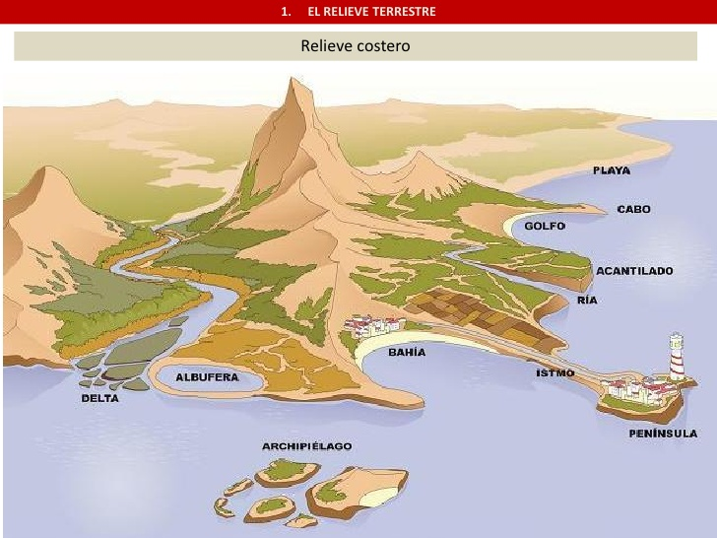

Slide 5
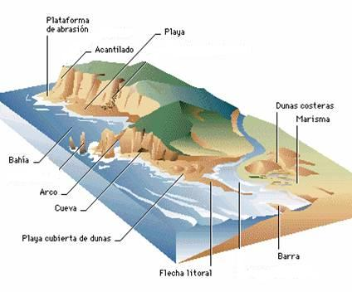

Slide 6
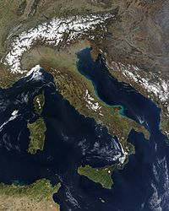

Slide 7
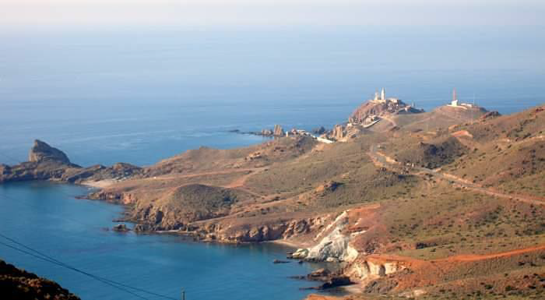

Slide 8
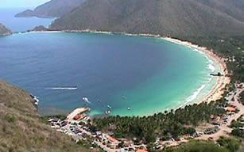

Slide 9
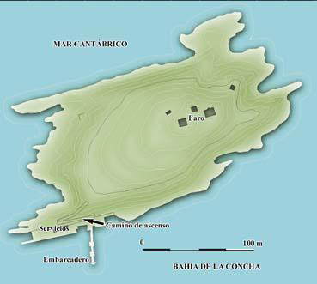

Slide 10
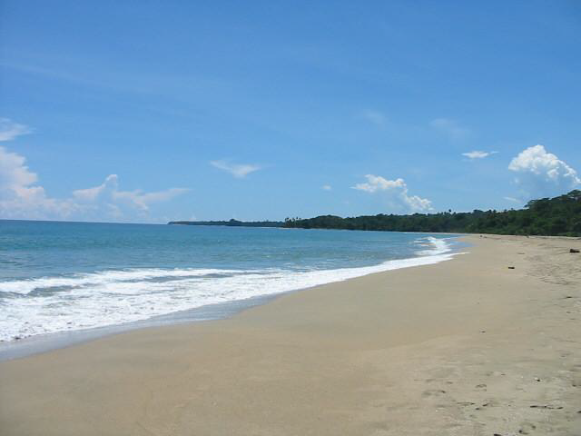

Slide 11
